Slide 1



INSTITUT SUPÉRIEUR DES ETUDES TECHNOLOGIQUES DE
Gafsa DÉPARTEMENT TECHNOLOGIES DE
L'INFORMATIQUE
Projet de fin d’études
DEVELOPEMENT D’UNE PLATEFORME DE MARKETING
D’INFLUENCE POUR MICRO MARQUES
Encadré par:
Mr Raed BEN KHLIFA
Mme Hadhemi ISSAOUI
Réalisé par:
Mohamed salah DAHMANI &
Imen GHANMI
Page 1
2024/2025
Notes:
1.7.2013
Bonjour Mesdames, Messieurs,
Je tiens tout d’abord à remercier les membres du jury pour leur présence ainsi que pour l’attention qu’ils ont portée à notre travail.
Ce projet a été réalisé par moi-même, Moula Maïssa, et ma collègue Smeti Eya, sous la supervision de Mme Nacef Abir, encadrante académique à l’Institut Supérieur des Études Technologiques de Kélibia, et de Mme Zahou Aïcha, encadrante professionnelle.
‹#›

Slide 2

01
Introduction
02
Cadre du projet
Plan
de la présentation
03
Analyse et spécification des besoins
04
Conception et réalisation releases 1
05
Release2 – Gestion des marques et des influenceurs
Release 3 Collaboration,
communicationet paiements
06
07
Conclusion et perspectives
Page 2
Notes:
1.7.2013
je commence par une introduction du projet, puis je vous présente le cadre du projet, en mettant en avant l’entreprise Web2code, la problématique rencontrée et la solution proposée.
je poursuivre avec l’analyse et la spécification des besoins, en exposant les acteurs du système, les besoins fonctionnels et non fonctionnels, ainsi que les outils utilisés.
Ensuite, nous aborderons la phase de conception, à travers la présentation du diagramme de cas d’utilisation global et du diagramme de classes global.
Puis, nous passerons à la phase de réalisation, en illustrant les principales fonctionnalités de l’application
micro brand à l’aide de captures d’écran de l’interface, expérimentée par les différents utilisateurs.
Enfin, nous conclurons par un résumé de notre travail et proposerons des perspectives d’évolution.
‹#›

Slide 3



Introduction
La plateforme vise à digitaliser et simplifier les collaborations marketing entre marques et influenceurs.
Elle permet un suivi structuré et transparent des campagnes en temps réel.
Ce projet répond à un besoin réel du marché tunisien en offrant une solution accessible et adaptée.
Page 3
Notes:
1.7.2013
Passons maintenant à la première partie de notre présentation :
La plateforme Micro Brand a pour objectif de digitaliser et simplifier les collaborations marketing entre les marques et les influenceurs.
Elle permet un suivi structuré et transparent des campagnes en temps réel.
Ce projet répond à un besoin réel du marché tunisien, en proposant une solution accessible, efficace et adaptée aux acteurs locaux.
‹#›

Slide 4





Cadre du projet
Organisme d’accueil
Etude de l’existant
Problématique
Solution proposée
Page 4
Notes:
1.7.2013
[Prenez une respiration et établissez un contact visuel avec le public]
on passe maintenant au cadre du projet. Ce cadre est essentiel pour comprendre le contexte dans lequel j' évolue
Tout d'abord, on parle de l'organisme d’accueil. j'ai choisi Web2code, une agence dynamique située à Tunis, fondée en 2017 [Marquez une pause ici pour permettre au public d'absorber l'information]
Ensuite, j'ai effectué une étude de l’existant, qui m' a permis d'identifier les besoins et les défis actuels dans le domaine des collaborations marketing. [Accentuez ce point pour souligner son importance]
La problématique que j'ai identifiée est cruciale : comment rendre ces collaborations plus efficaces et transparentes ?
Enfin, la solution que je propose est une plateforme qui non seulement répond à cette problématique, mais aussi simplifie les processus pour les marques et les influenceurs.
[Regardez autour de vous pour engager les différents membres du public]
Cela nous amène à discuter des services que nous offrons et des bénéfices de cette solution. [Transitionnez doucement vers la prochaine diapositive]
‹#›

Slide 5







organisme d’accueil
Présentation de l’entreprise
Designet : est une agnece de création site web en Tunisie
Nos services
Fondée en : 2019
Localisation :
Manzel Temin
Page 5
Notes:
1.7.2013
Bonjour à tous,
Aujourd'hui, je vais vous parler de Web2code, une agence dynamique fondée en 2017 et localisée à Tunis.
[Pause]
Je me spécialise dans la création de sites web, en proposant des solutions innovantes aux entreprises tunisiennes.
[Emphase]
Mon objectif principal est de digitaliser et d'optimiser la collaboration entre marques et influenceurs.
Je suis convaincu que la transparence et le suivi des performances sont essentiels pour les campagnes de marketing digital, et c’est exactement ce que je m’efforce d’offrir.
[Pause]
Dans la suite de cette présentation, je vais vous présenter l’étude de l’existant et les défis actuels du marché.
[Transition]
Restez avec moi, car vous allez découvrir comment ma solution peut réellement transformer le paysage du marketing en Tunisie.

Slide 6
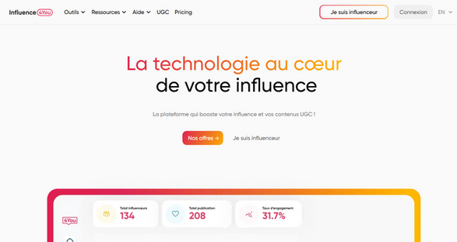
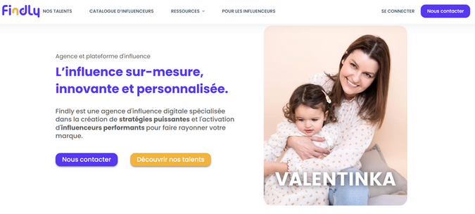
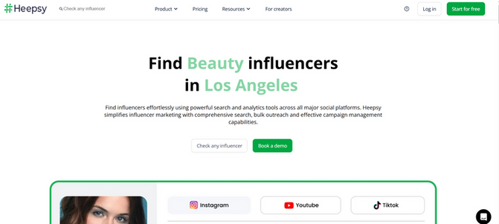


Etude de l’existant
Influence4You
Findly
Heepsy
Page 6
Notes:
1.7.2013
J' ai étudié trois plateformes internationales de marketing d'influence : Influence4You, Findly et Heepsy.
🔹 Elles fournissent des outils performants pour les grandes marques et les macro-influenceurs.
🔹 Cependant, leur coût élevé les rend peu accessibles aux micro-marques et aux micro-influenceurs.
‹#›

Slide 7








💰 MANQUE DE TRANSPARENCE DANS LES PAIEMENTS
🔄 PROCESSUS DE COLLABORATION NON STRUCTURÉ
📉 DIFFICULTÉ À ÉVALUER LES PERFORMANCES
Problématique
ABSENCE DE PLATEFORME LOCALE DÉDIÉE
⚠️ ABSENCE DE CADRE PROFESSIONNEL CLAIR
LES PLATEFORMES INTERNATIONALES EXISTANTES SONT COÛTEUSES, ORIENTÉES VERS LES GRANDES MARQUES, ET INADAPTÉES AU MARCHÉ TUNISIEN.
Page 7
Notes:
1.7.2013
Pas de plateforme locale dédiée
🔄 Processus de collaboration non structuré
💰 Manque de transparence dans les paiements
📉 Difficulté à évaluer les performances
⚠️ Absence de cadre professionnel clair
Les plateformes internationales existantes sont coûteuses, orientées vers les grandes marques, et inadaptées au marché tunisien.
‹#›

Slide 8




Solution proposée
ESPACE MARQUES
GESTION DES UTILISATEURS
Solution proposée
ESPACE INFLUENCEURS
SYSTÈME DE PAIEMENT INTÉGRÉ
Fonctionnalités principales
Page 8
Notes:
1.7.2013
Solution proposée : Plateforme tunisienne de marketing d’influence
Développement d’une plateforme digitale professionnelle facilitant la collaboration entre marques et influenceurs dans un cadre structuré, sécurisé et localement adapté.
🔍 Fonctionnalités principales :
1-Gestion des utilisateurs : inscription personnalisée et espace dédié selon le rôle (marque/influenceur).
2-Espace marques : création et suivi des campagnes, analyses statistiques, collaboration guidée, paiements automatisés.
3-Espace influenceurs : profil enrichi, accès aux campagnes, candidatures, communication en temps réel, sécurisation des paiements.
4-Système de paiement intégré :
transactions automatisées, traçables et sécurisées, avec suivi en temps réel.
‹#›

Slide 9


Méthodologie de travail et Technologies utilisées
Page 9

Slide 10
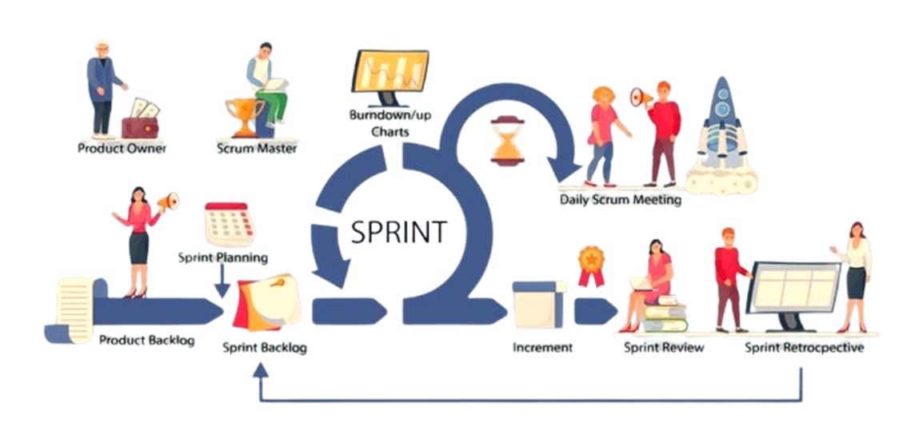


Méthodologie SCRUM
Sprint 1 : Authentification, Gestion du profil et des rôles. Administration générale de la plateforme.
Méthodologie de travail
Sprint 2 : Gestion des campagnes de marketing d'influence par la marque et des publications par l'influenceur.
Sprint 3 : Collaboration, messagerie instantanée, système de notifications temps-réel et gestion des transactions financières.
Sprint 4 : Statistiques d'audience, gestion des contacts et recette générale du projet , intelligence artificielle .
Page 10
Notes:
1.7.2013
j'ai adopté une méthode agile SCRUM pour organiser mon travail par sprints :
- Sprint 0 : spécification des besoins et planification du projet.
- Sprint 1 : authentification et gestion des entités principales.
- Sprint 2 : gestion des marques et des influenceurs.
- Sprint 3 : collaboration, communication et paiements.
‹#›

Slide 11


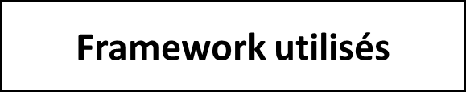
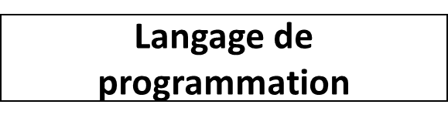




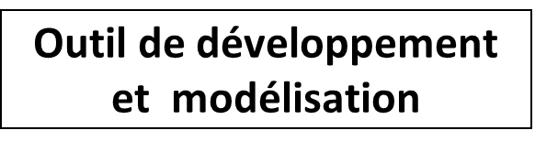





Bootsrap
Laravel
Technologies utilisées
HTML5
CSS3
PHP
JavaScript
Laragon
Visual Studio Code
Heid SQL
StarUmL
Page 11
Notes:
1.7.2013
Nous avons utilisé plusieurs technologies pour ce projet :
- Frameworks : Laravel (back-end), Blade (front-end), Bootstrap (design responsive).
- Langages : HTML5, CSS3, JavaScript, PHP.
- Outils : Laragon (environnement local), HeidiSQL (gestion de base de données), Visual Studio Code (éditeur de code), StarUML (modélisation UML).
‹#›

Slide 12
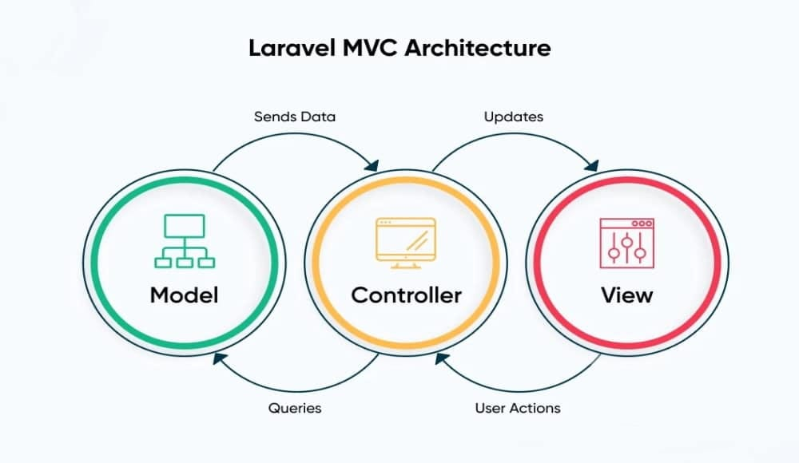
Architecture MVC
Architecture
Page 12
Notes:
1.7.2013
La plateforme microbrand utilise une architecturMVC de Laravel, facilitant maintenance et évolution :
- Couche Présentation (Vue) : interface utilisateur avec des espaces spécifiques pour Administrateurs, Marques et Influenceurs.
- Couche Métier (Contrôleur) : logique applicative gérée par des contrôleurs (AdminController, MarqueController, InfluenceurController) reliant vues et données.
- Couche Données (Modèle) : modèles Eloquent gérant l'accès à la base de données, représentant des entités métiers (Utilisateur, Campagne, Annonce, Paiement).
Cette architecture assure un code clair, modulable et évolutif.
‹#›

Slide 13

Spécification des besoins
Page 13

Slide 14




Les besoins fonctionnels
Spécification des besoins
Administrateur
Marque
Influenceur
Page 14
Notes:
1.7.2013
L’analyse des besoins est une étape clé dans le développement de monprojet. Elle permet de bien comprendre, formaliser et valider les exigences du système afin d’éviter des erreurs coûteuses plus tard.
À ce stade, mon objectif est de définir précisément les attentes fonctionnelles, pour construire une base solide avant la modélisation technique.
j'ai identifié trois acteurs principaux avec des besoins spécifiques :
L’administrateur, qui supervise la plateforme, gère les utilisateurs, les campagnes et les paiements.
Les marques (micro-marques), qui créent des campagnes, et suivent les participations ainsi que les résultats.
Les influenceurs, qui postulent aux campagnes, publient du contenu et suivent leurs performances.
‹#›

Slide 15

Les besoins fonctionnels
S’AUTHENTIFIER
GÉRER CONTACTS
GÉRER LES ADMIN
Spécification des besoins
VISUALISER LES COLLABORATIONS
GÉRER PROFIL
VISUALISER LES STATISTIQUES
GÉRER LES INSCRIPTIONS DES MARQUES
VISUALISATIONS DES TRANSACTIONS FINANCIÈRES
GÉRER LES MARQUES
Administrateur
GÉRER LES INFLUENCEURS
Page 15
Notes:
1.7.2013
L’analyse des besoins représente une étape cruciale du développement d’un projet. Elle permet de comprendre, formaliser et valider les exigences du système à concevoir. Une spécification rigoureuse est indispensable pour éviter les erreurs coûteuses en phase avancée du projet.
Notre objectif à ce stade est de définir de manière complète et précise les attentes fonctionnelles du système. Cette étape servira de base solide pour la modélisation technique.
Nous avons identifié les besoins fonctionnels spécifiques pour trois types d’acteurs principaux :
L’administrateur : supervise la plateforme, gère les utilisateurs, les campagnes et les paiements.
Les marques (micro-marques) : créent des campagnes, suivent les participations et les résultats.
Les influenceurs : postulent aux campagnes, publient du contenu et suivent leurs performances.
Administrateur
• S’authentifier
• Gérer les sous-admis
• Gérer profil
• Gérer les inscriptions des marques
• Gérer les marques
• Gérer les influenceurs
• Gérer les tarifications
• Gérer contacts
• Visualiser les collaborations
• Visualiser les statistiques
• Visualisations des transactions financières
• Visualisation de l’historique des convocations
Marque
• S’inscrire
• S’authentifier
• Visualiser les statistiques
• Gérer les campagnes
• Gérer annonce
• Contacter admin
• Contacter influenceur
• Consulter les profils des influenceurs
• Gérer postulations
• Suivi des convocations de service avant et après la publication
• Suivi des revenues de chaque convocation de service
• Gérer les paiements
• Gérer notifications
• Ajouter des avis
Influenceur
• S’inscrire
• S’authentifier
• Gérer les publications
• Ajouter avis
• Consulter les annonces disponibles
• Postuler à une annonce
• Consulter les listes de participation au service
• Gérer notification
• Contacter marque
• Visualiser les statistiques
‹#›

Slide 16
Les besoins fonctionnels
S’INSCRIRE
CONTACTER ADMIN
S’AUTHENTIFIER
CONSULTER LES PROFILS DES INFLUENCEURS
Spécification des besoins
VISUALISER LES STATISTIQUES
GÉRER POSTULATIONS
GÉRER LES CAMPAGNES
GÉRER LES PAIEMENTS
Marque
Page 16
Notes:
1.7.2013
L’analyse des besoins représente une étape cruciale du développement d’un projet. Elle permet de comprendre, formaliser et valider les exigences du système à concevoir. Une spécification rigoureuse est indispensable pour éviter les erreurs coûteuses en phase avancée du projet.
Notre objectif à ce stade est de définir de manière complète et précise les attentes fonctionnelles du système. Cette étape servira de base solide pour la modélisation technique.
Nous avons identifié les besoins fonctionnels spécifiques pour trois types d’acteurs principaux :
L’administrateur : supervise la plateforme, gère les utilisateurs, les campagnes et les paiements.
Les marques (micro-marques) : créent des annonces et campagnes, suivent les participations et les résultats.
Les influenceurs : postulent aux campagnes, publient du contenu et suivent leurs performances.
Administrateur
• S’authentifier
• Gérer les sous-admis
• Gérer profil
• Gérer les inscriptions des marques
• Gérer les marques
• Gérer les influenceurs
• Gérer les tarifications
• Gérer contacts
• Visualiser les collaborations
• Visualiser les statistiques
• Visualisations des transactions financières
• Visualisation de l’historique des convocations
Marque
• S’inscrire
• S’authentifier
• Visualiser les statistiques
• Gérer les campagnes
• Gérer annonce
• Contacter admin
• Contacter influenceur
• Consulter les profils des influenceurs
• Gérer postulations
• Suivi des convocations de service avant et après la publication
• Suivi des revenues de chaque convocation de service
• Gérer les paiements
• Gérer notifications
• Ajouter des avis
Influenceur
• S’inscrire
• S’authentifier
• Gérer les publications
• Ajouter avis
• Consulter les annonces disponibles
• Postuler à une annonce
• Consulter les listes de participation au service
• Gérer notification
• Contacter marque
• Visualiser les statistiques
‹#›

Slide 17
Les besoins fonctionnels
S’INSCRIRE
CONSULTER LES LISTES DE PARTICIPATION
S’AUTHENTIFIER
Spécification des besoins
GÉRER NOTIFICATION
GÉRER LES PUBLICATIONS
CONTACTER MARQUE
VISUALISER LES STATISTIQUES
Influenceur
Page 17
Notes:
1.7.2013
L’analyse des besoins représente une étape cruciale du développement d’un projet. Elle permet de comprendre, formaliser et valider les exigences du système à concevoir. Une spécification rigoureuse est indispensable pour éviter les erreurs coûteuses en phase avancée du projet.
Notre objectif à ce stade est de définir de manière complète et précise les attentes fonctionnelles du système. Cette étape servira de base solide pour la modélisation technique.
Nous avons identifié les besoins fonctionnels spécifiques pour trois types d’acteurs principaux :
L’administrateur : supervise la plateforme, gère les utilisateurs, les campagnes et les paiements.
Les marques (micro-marques) : créent des annonces et campagnes, suivent les participations et les résultats.
Les influenceurs : postulent aux campagnes, publient du contenu et suivent leurs performances.
Administrateur
• S’authentifier
• Gérer les sous-admis
• Gérer profil
• Gérer les inscriptions des marques
• Gérer les marques
• Gérer les influenceurs
• Gérer les tarifications
• Gérer contacts
• Visualiser les collaborations
• Visualiser les statistiques
• Visualisations des transactions financières
• Visualisation de l’historique des convocations
Marque
• S’inscrire
• S’authentifier
• Visualiser les statistiques
• Gérer les campagnes
• Gérer annonce
• Contacter admin
• Contacter influenceur
• Consulter les profils des influenceurs
• Gérer postulations
• Suivi des convocations de service avant et après la publication
• Suivi des revenues de chaque convocation de service
• Gérer les paiements
• Gérer notifications
• Ajouter des avis
Influenceur
• S’inscrire
• S’authentifier
• Gérer les publications
• Ajouter avis
• Consulter les annonces disponibles
• Postuler à une annonce
• Consulter les listes de participation au service
• Gérer notification
• Contacter marque
• Visualiser les statistiques
‹#›

Slide 18





Les besoins non fonctionnels
SÉCURITÉ
accessibilité
Performance
MISE EN PLACE D’UN PROCESSUS D’AUTHENTIFICATION INCLUANT UNE VÉRIFICATION PAR EMAIL.
INTERFACE UTILISATEUR INTUITIVE POUR PERMETTRE UNE UTILISATION FACILE PAR L‘ADMINISTRATEUR.
TEMPS DE RÉPONSE RAPIDE POUR LES REQUÊTES DANS LE TABLEAU DE BORD.
Spécification des besoins
FIABILITÉ
SCALABILITÉ
S'ASSURER QUE LES DONNÉES COLLECTÉES, ANALYSÉES ET AFFICHÉES SONT EXACTES.
CAPACITÉ À INTÉGRER DE NOUVELLES PLATEFORMES OU FONCTIONNALITÉS À L’AVENIR
.
Page 18

Slide 19

Conception et réalisation
Page 19

Slide 20
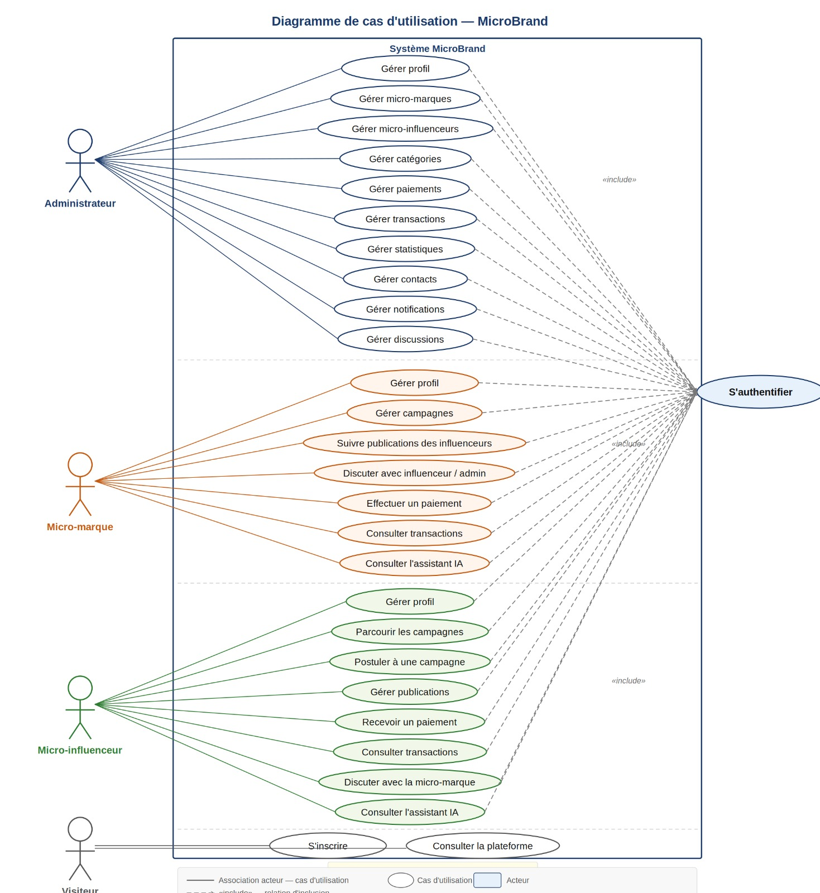

Diagramme de cas d’utilisation global
Conception et réalisation
Page 20

Slide 21
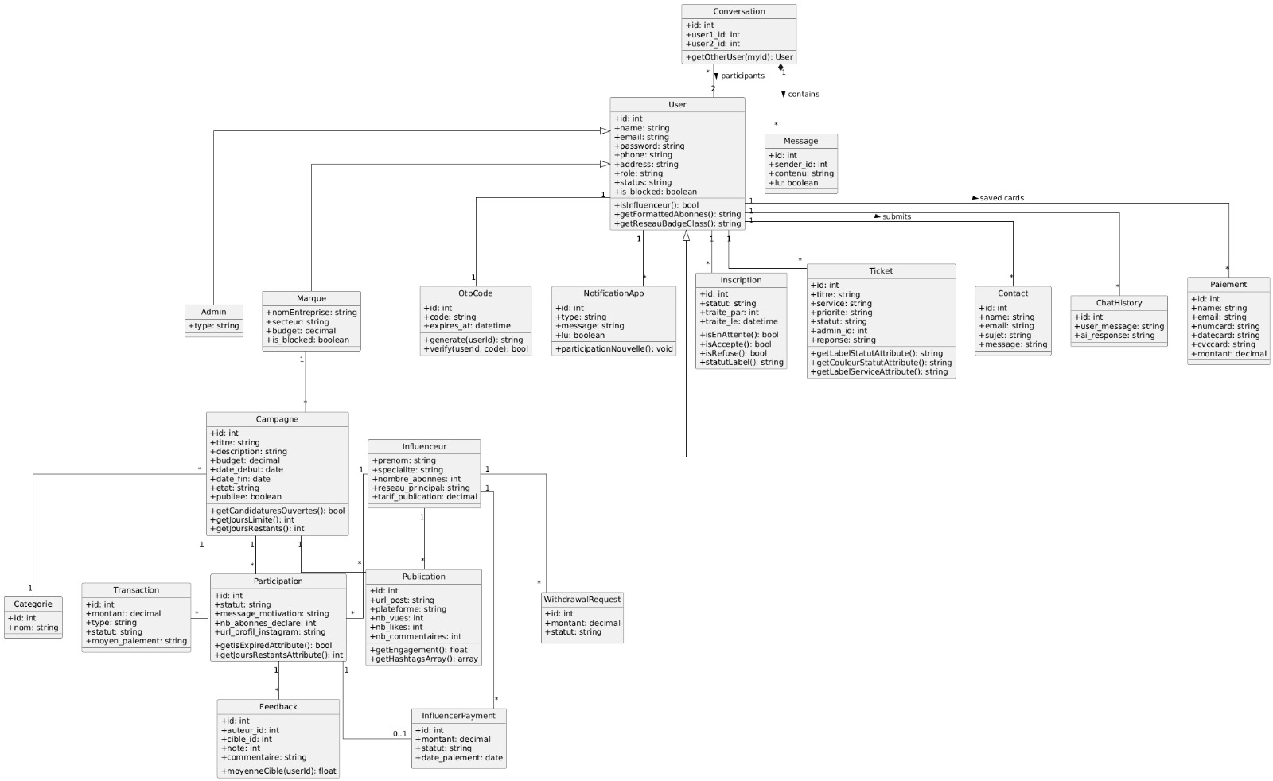
Diagramme de classe global
Conception et réalisation
Page 21

Slide 22
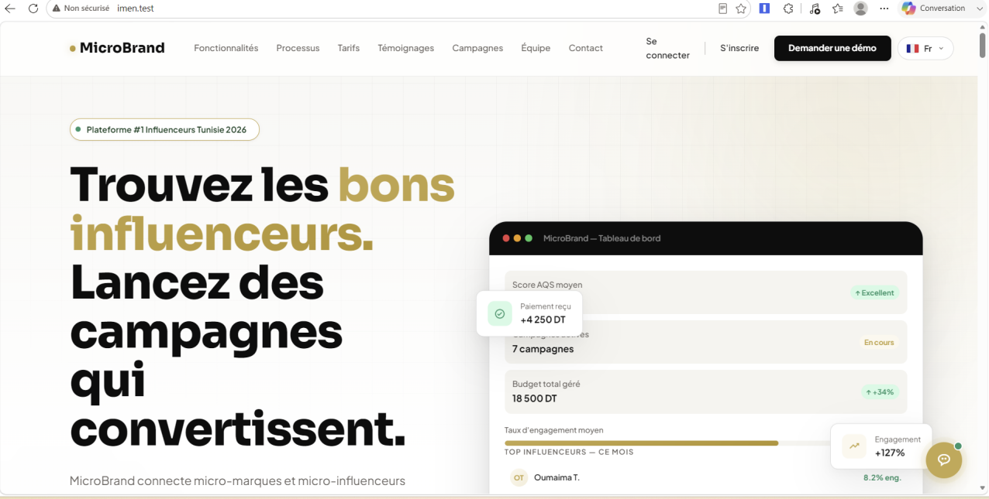
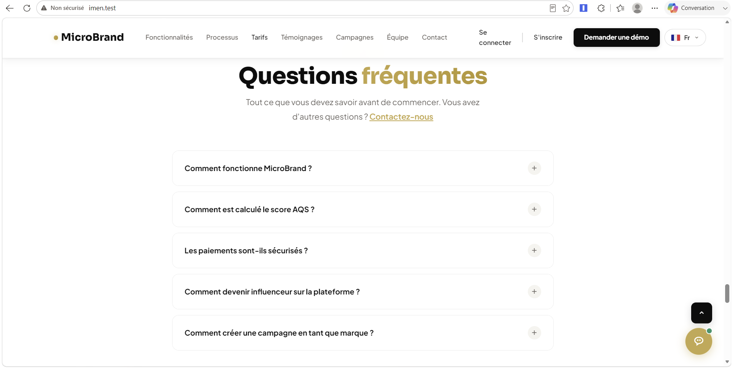

Foire aux questions
Conception et réalisation
Nos offres
Page 23

Slide 23
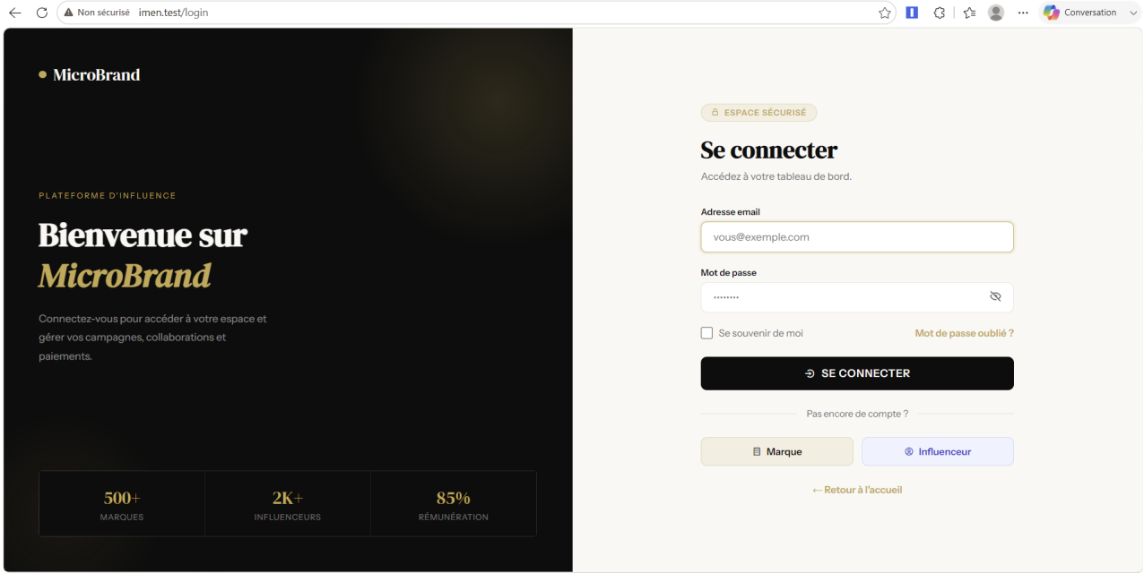
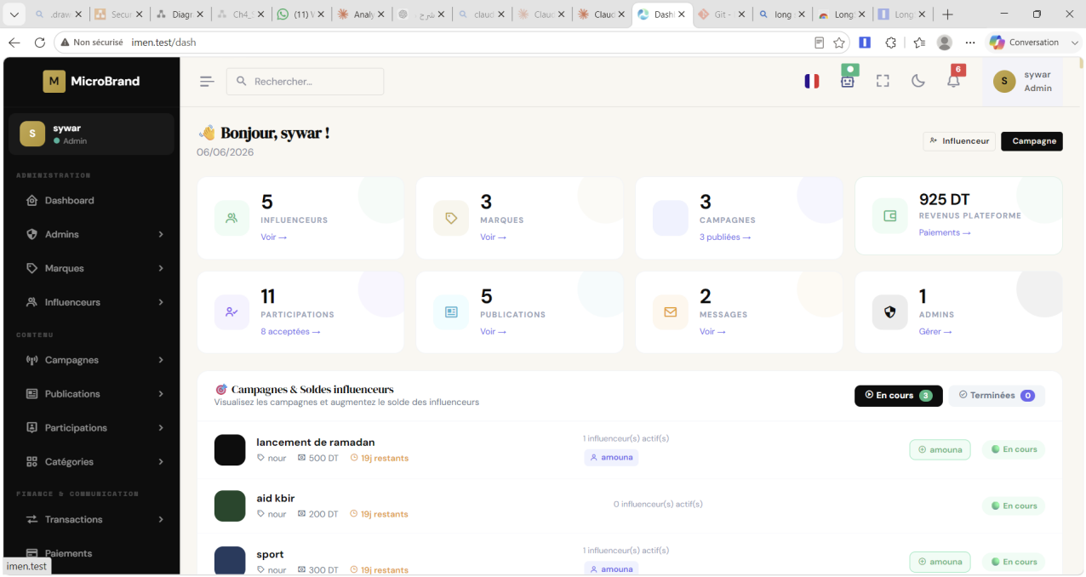
Conception et réalisation
Interface Tableau de bord
Interface Login de Administrateur
Page 24

Slide 24
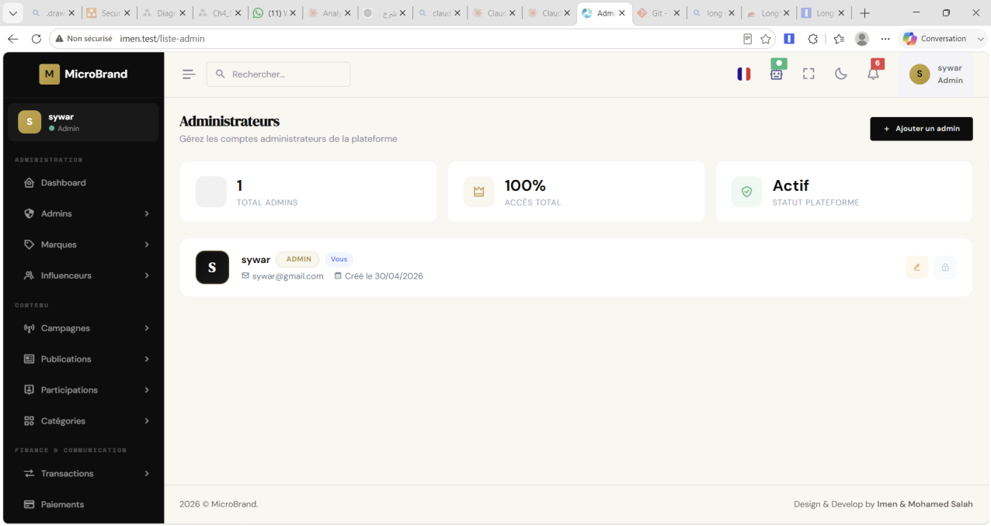
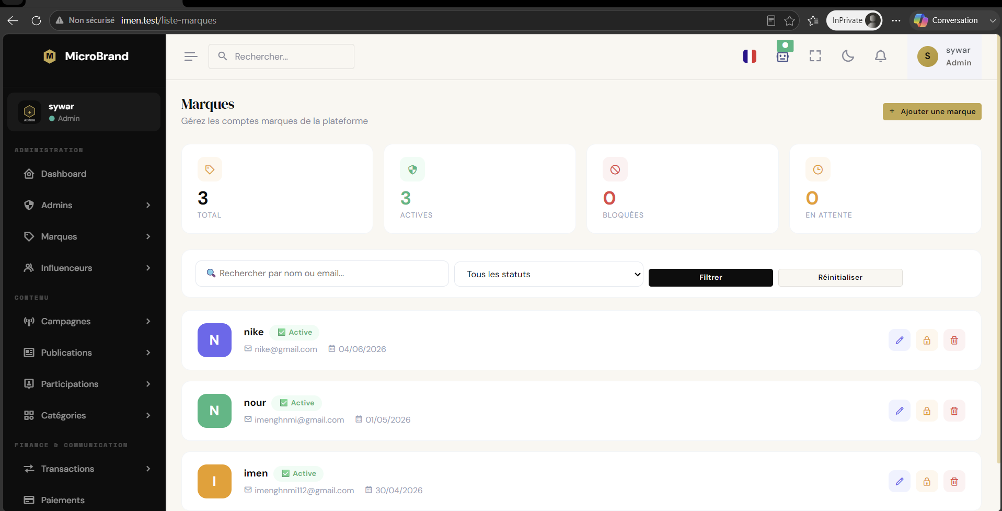
Interface Liste
des Marques
Conception et réalisation
Interface Liste
des Administrateurs
Page 25

Slide 25
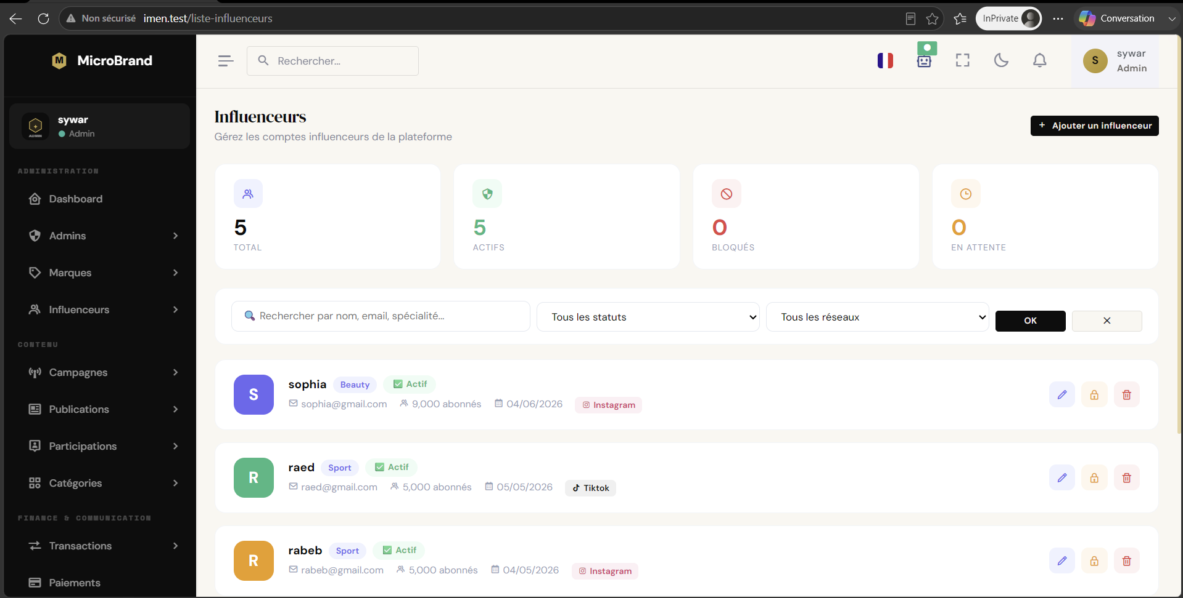
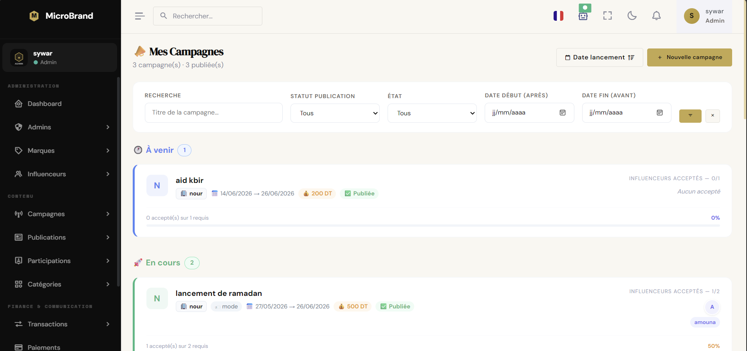
Interface Liste des Campagnes
Conception et réalisation
Interface Liste des Influenceurs
Page 26

Slide 26
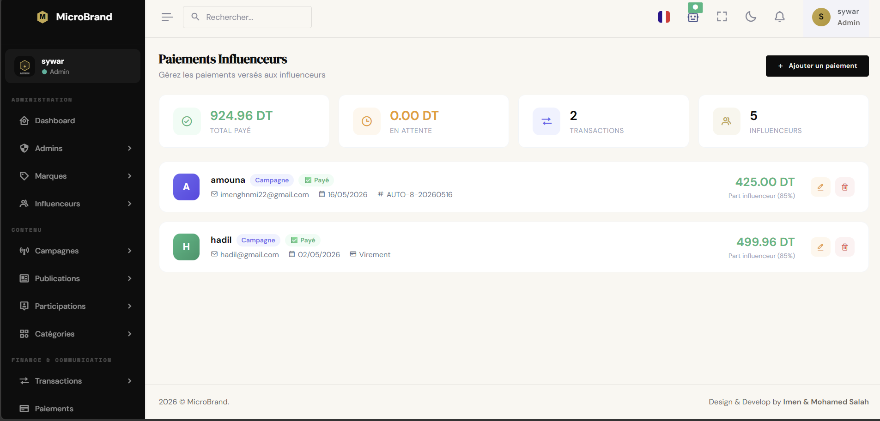
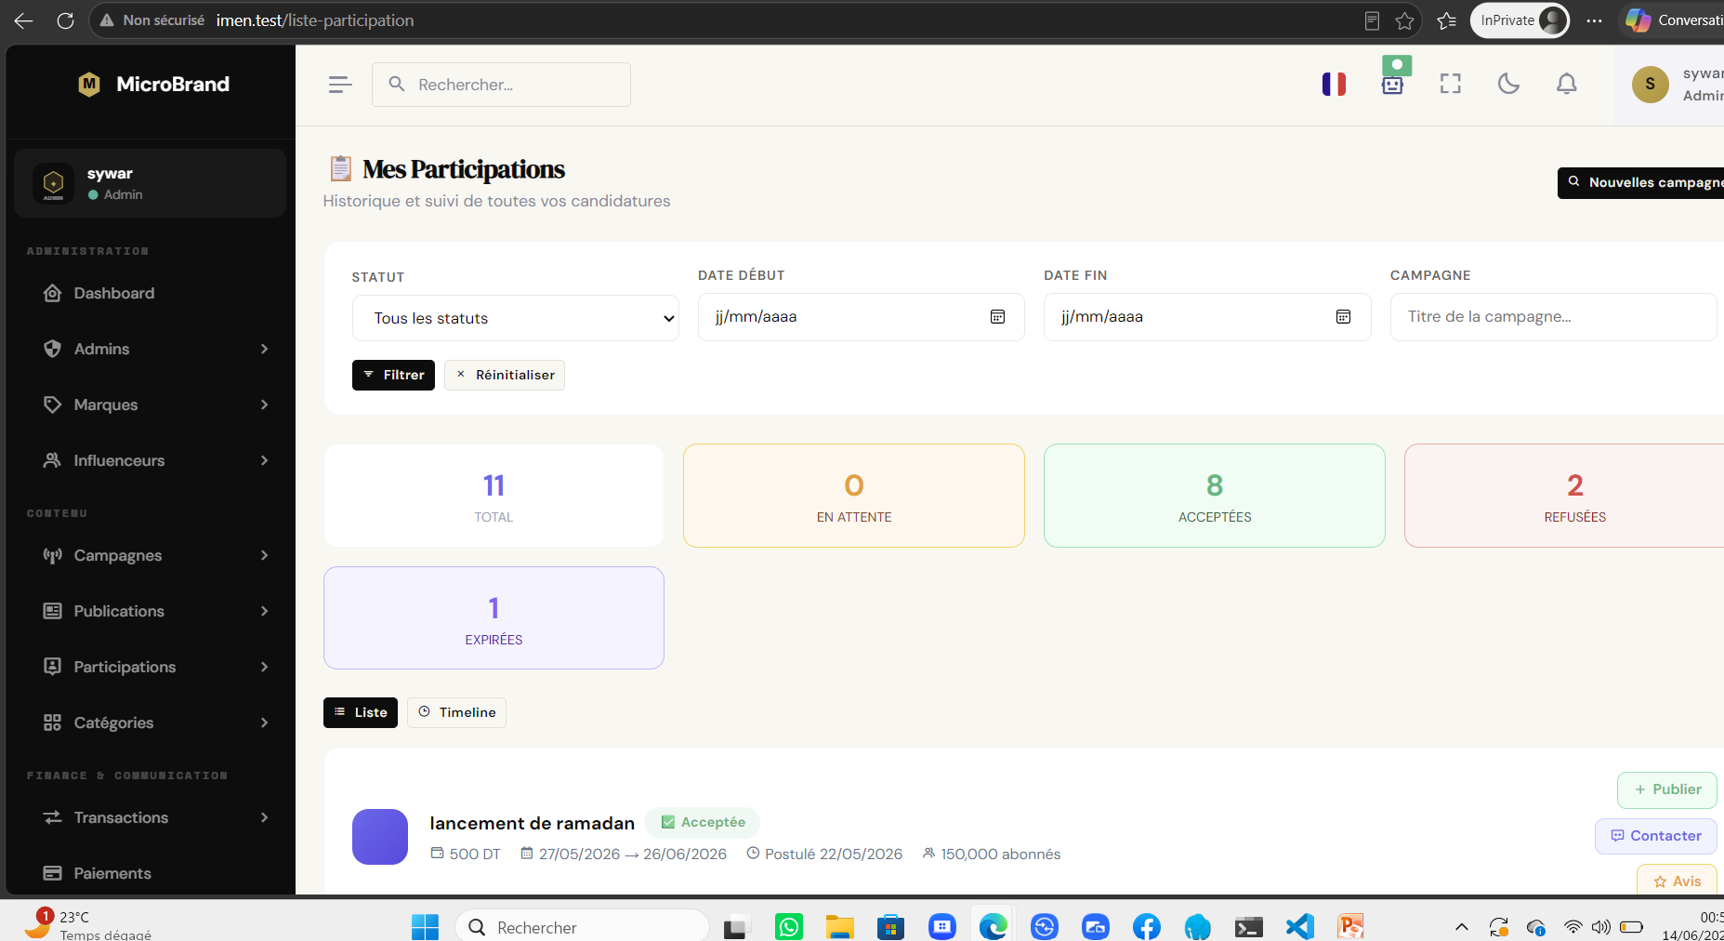
Conception et réalisation
Interface Liste des Paiements
Interface l’historique des collaborationss
Page 27

Slide 27
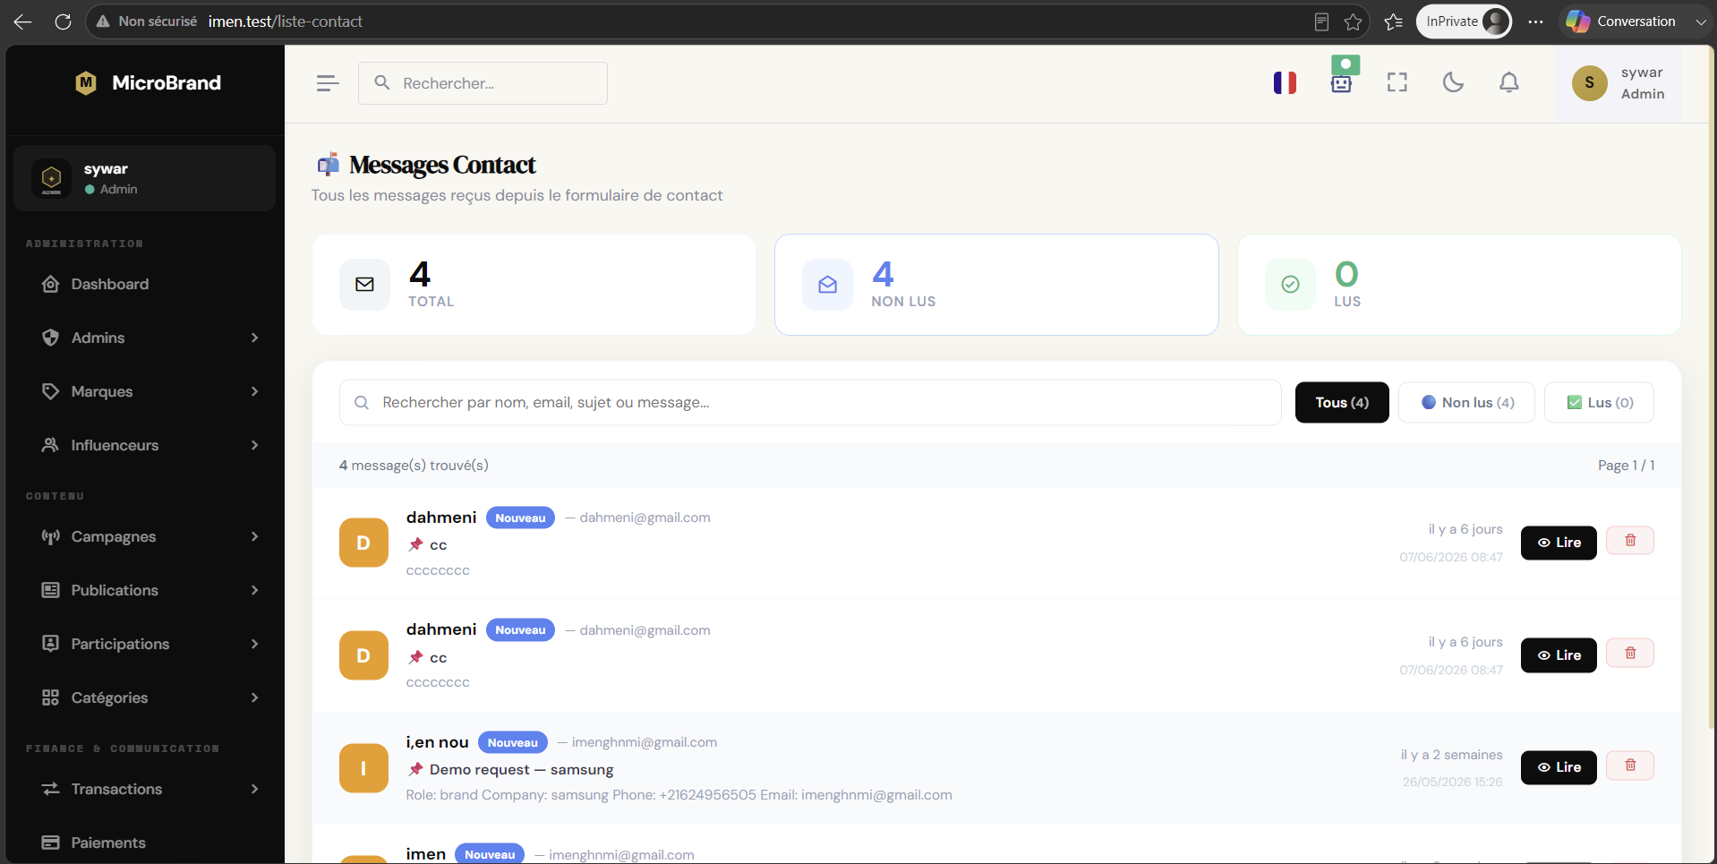

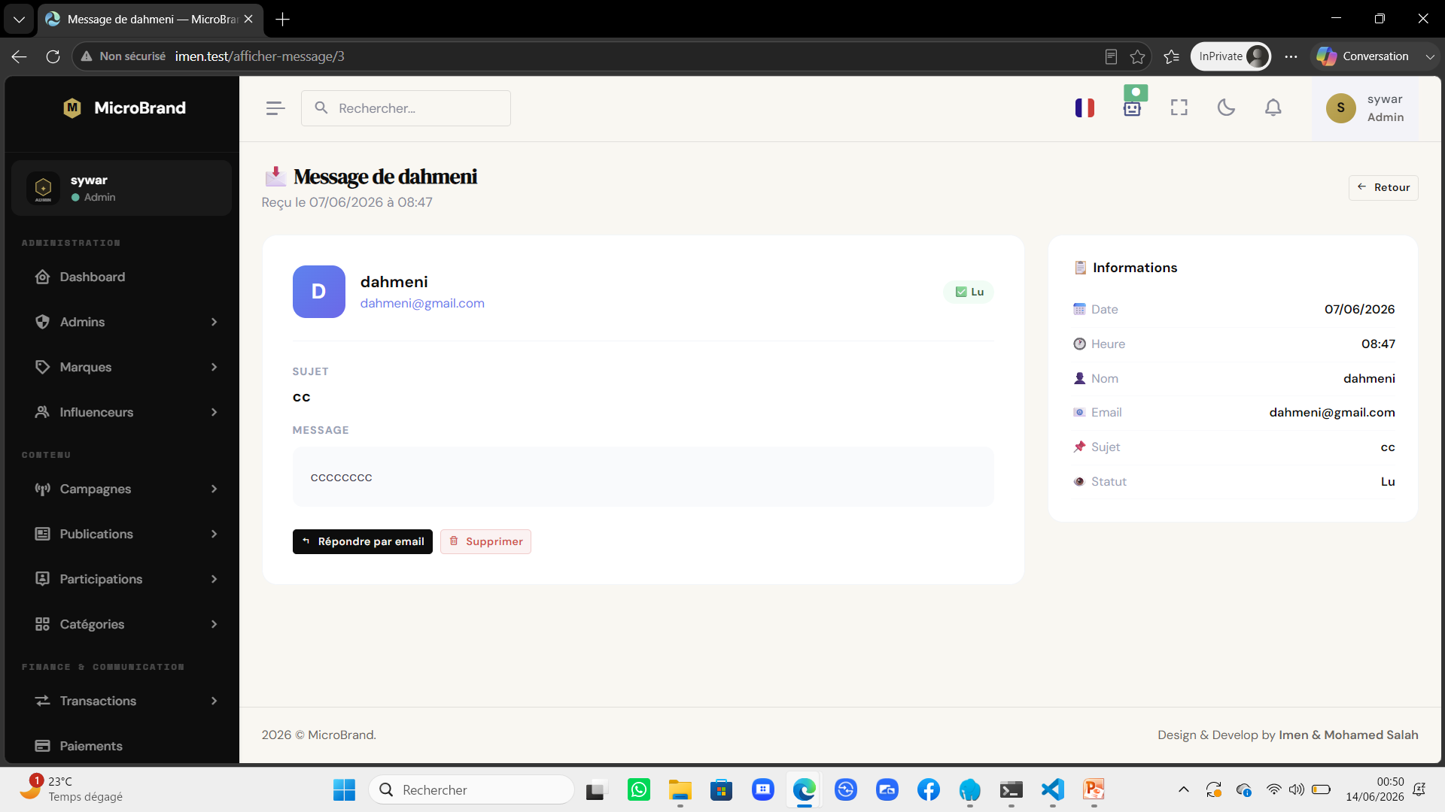
Conception et réalisation
Notification contact
Interface Liste de contact
Interface détails message de contact
Page 28

Slide 28
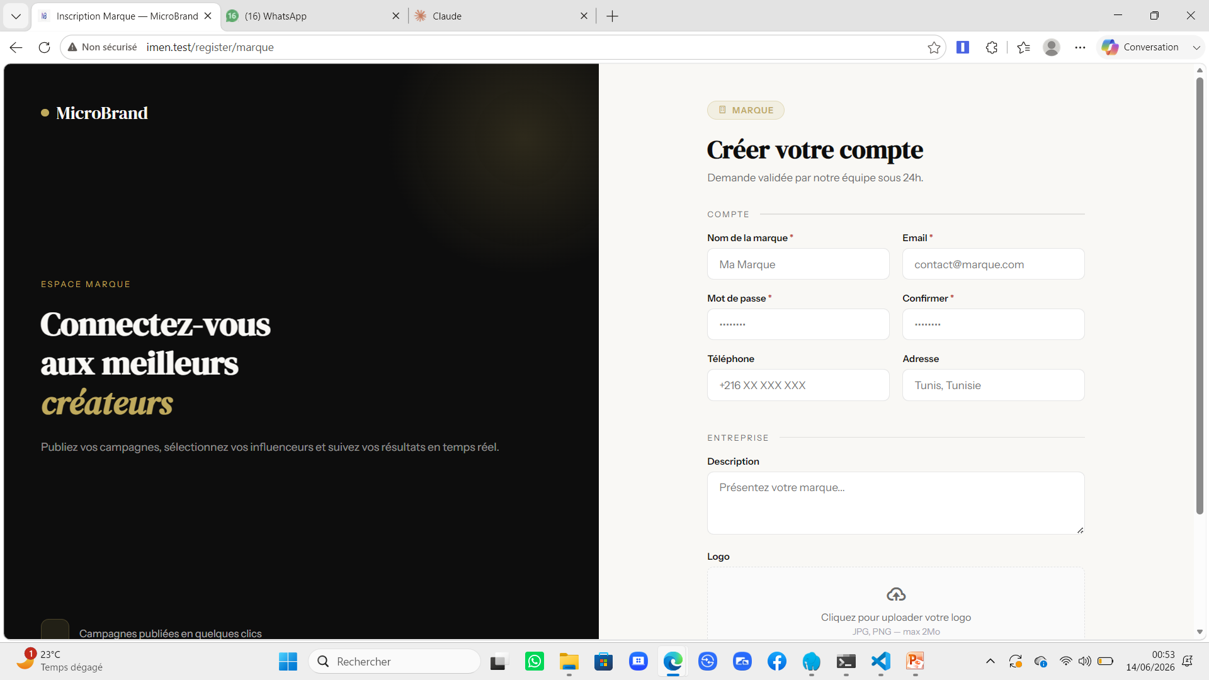
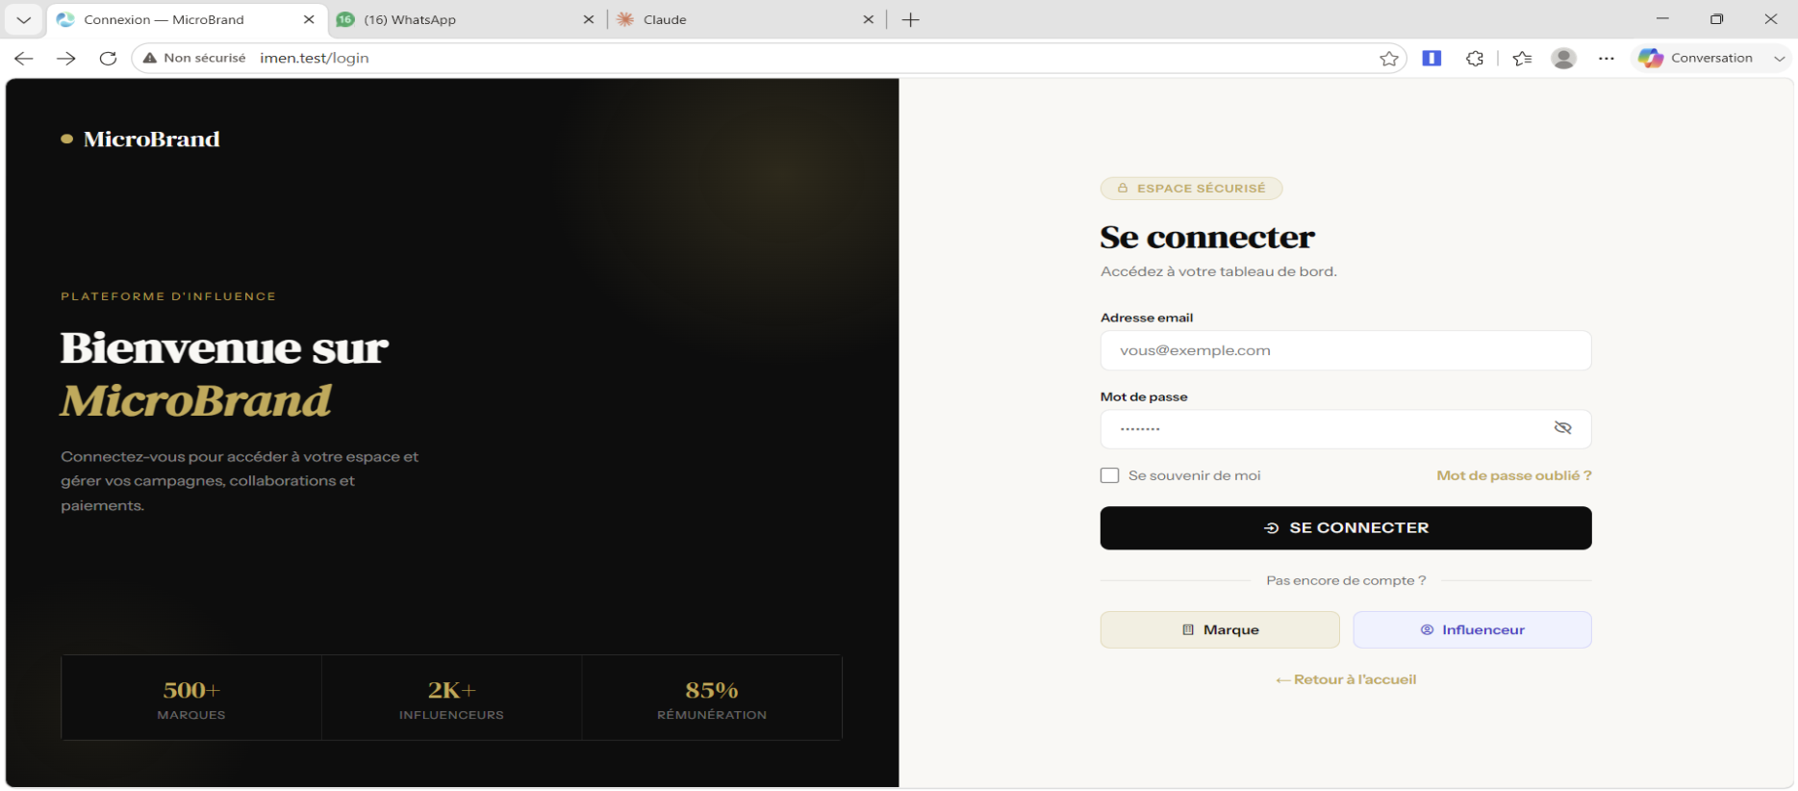
Conception et réalisation
Interface Inscription Marque
Interface login espace marque
Page 29

Slide 29
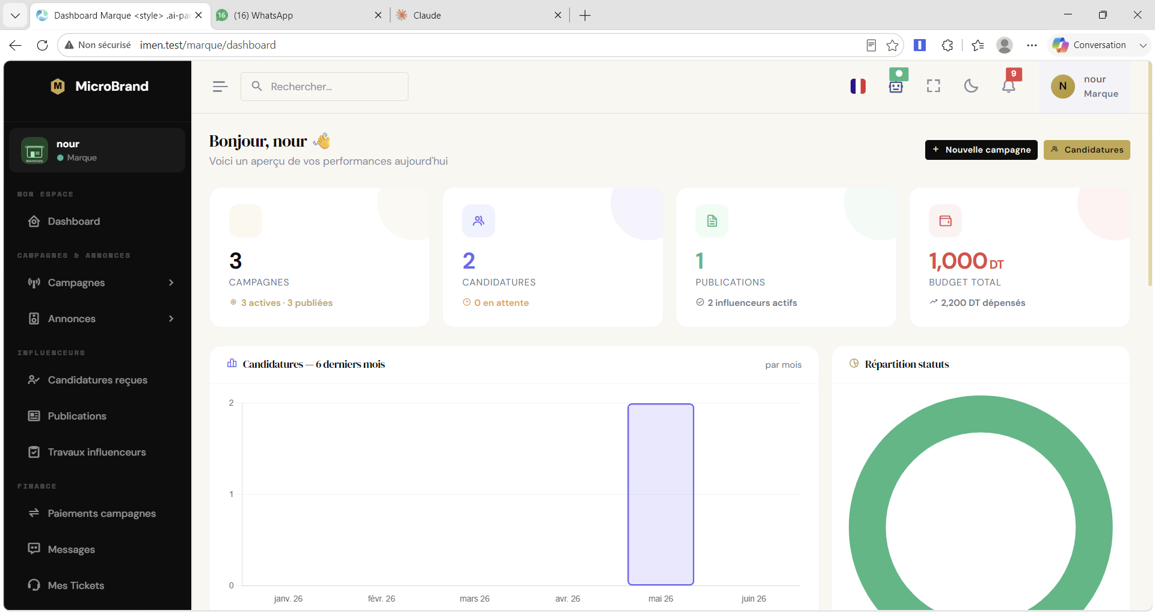
Conception et réalisation
Interface Tableau de bord Marque
Page 30

Slide 30
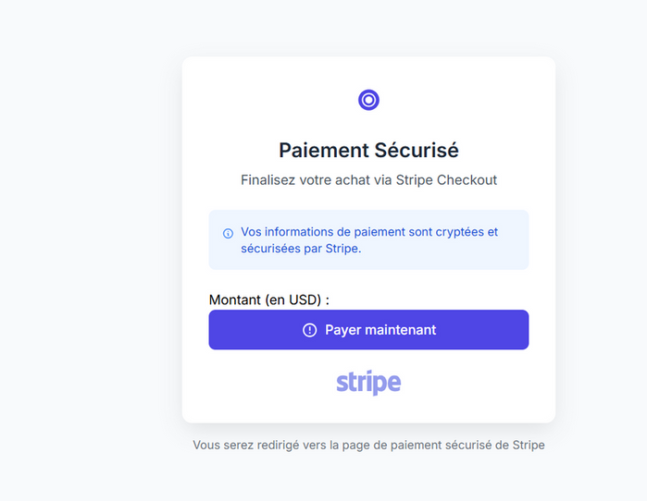
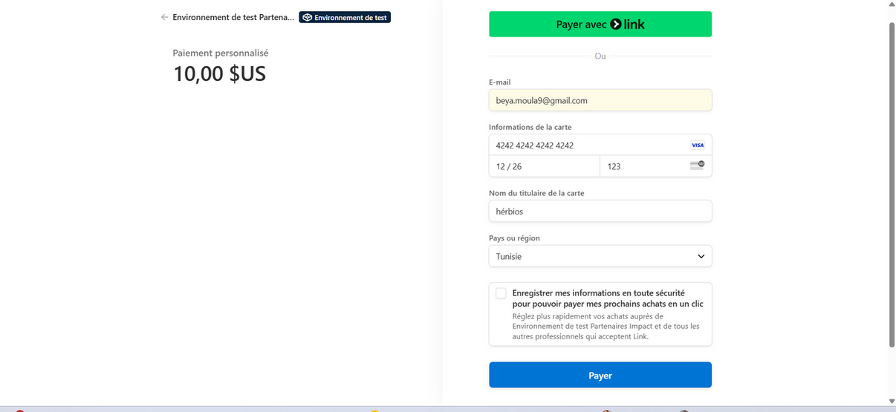
Payer frais annonce
Conception et réalisation
Page 31

Slide 31
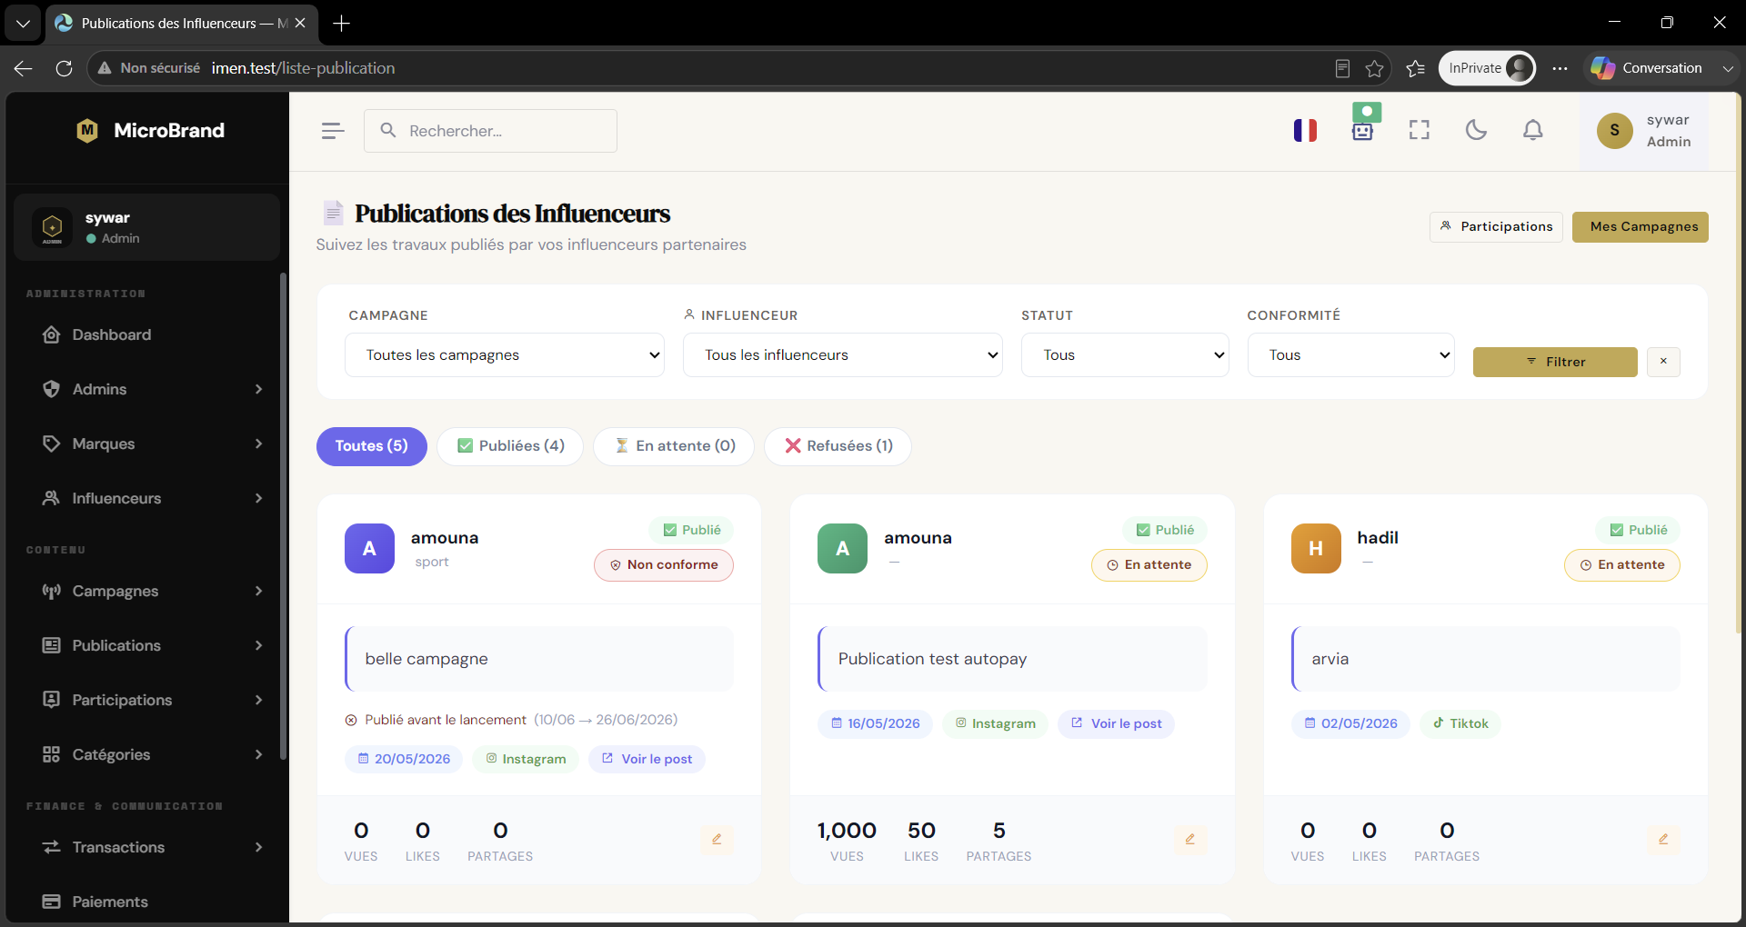
Interface Liste des postulations
Conception et réalisation
Page 32

Slide 32
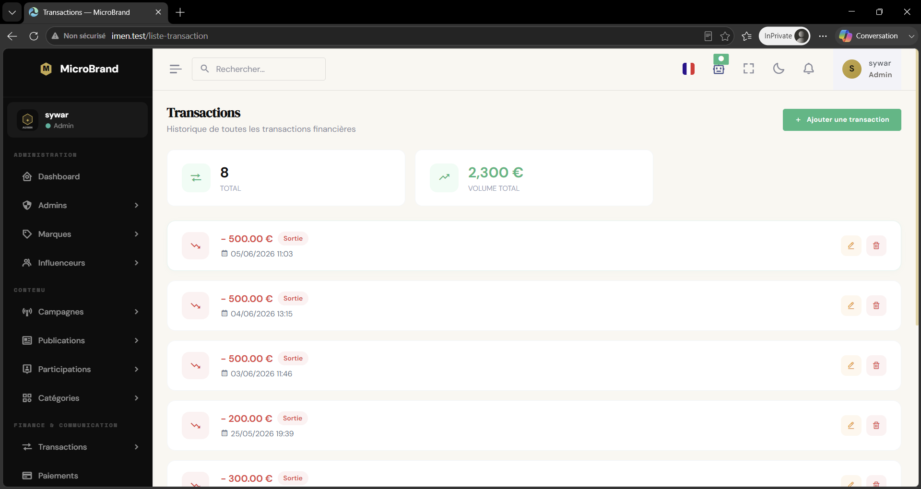
Historique transaction
Conception et réalisation
Page 34

Slide 33
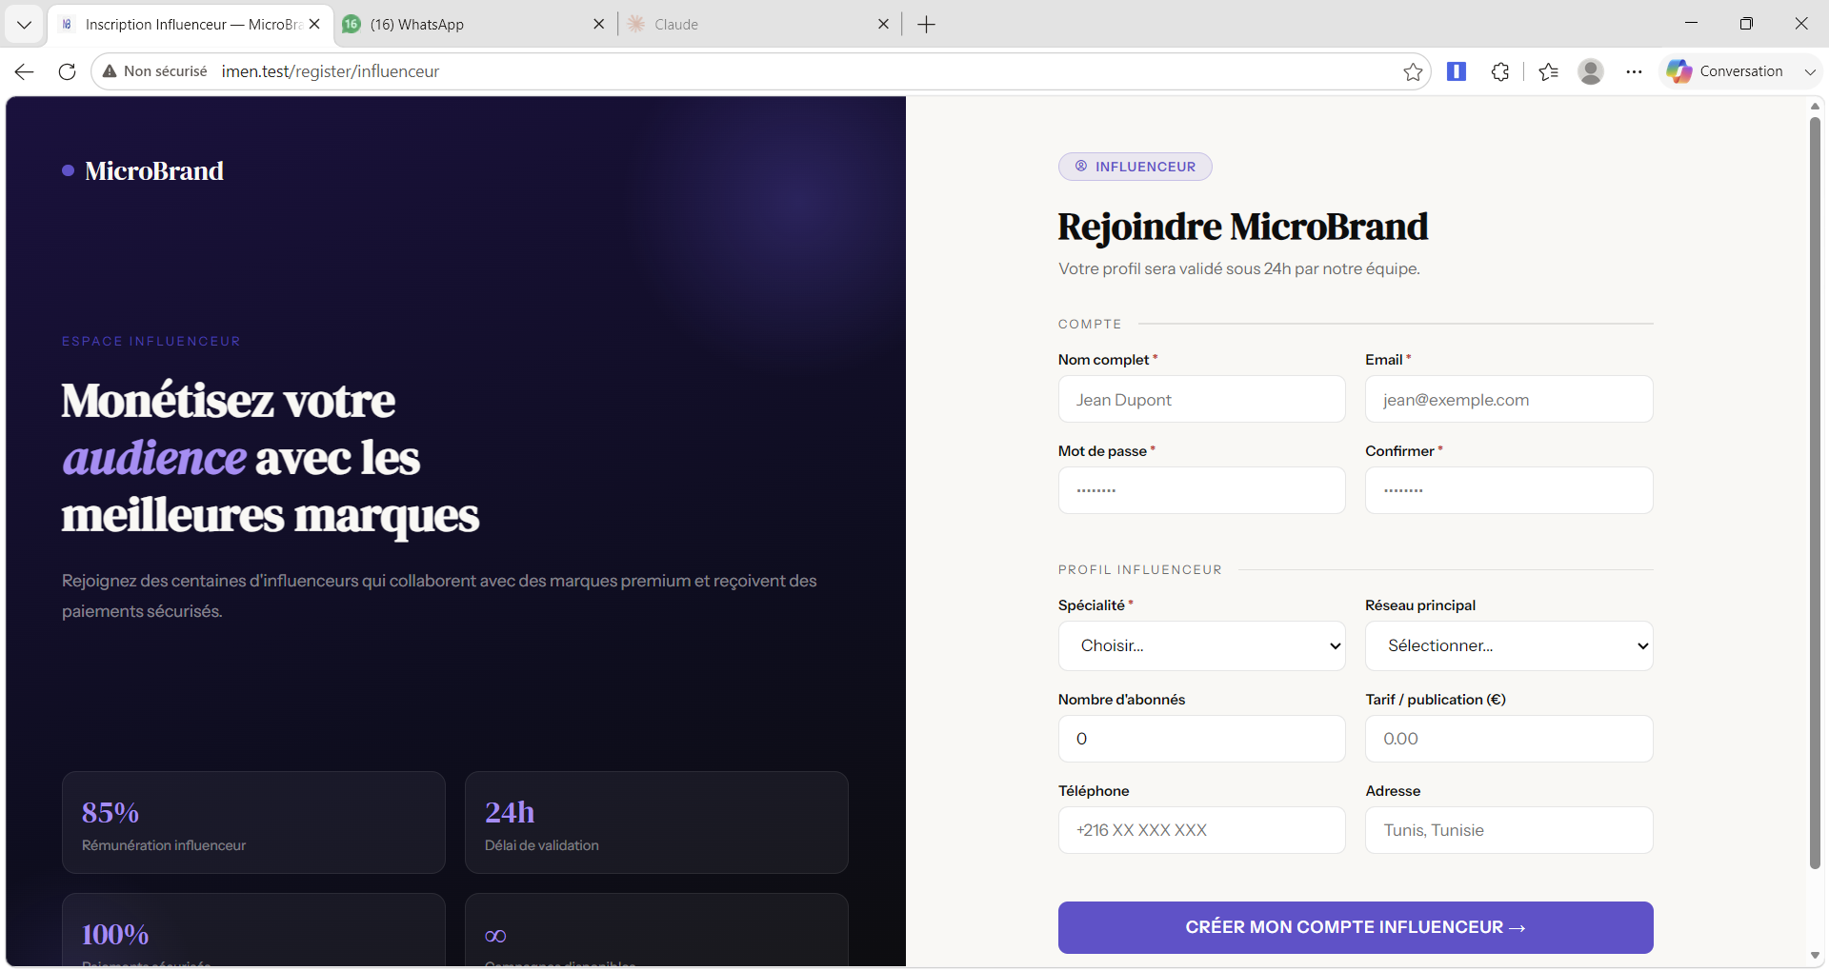

Conception et réalisation
login espace influenceur
Interface Inscription Influenceur
Page 36

Slide 34
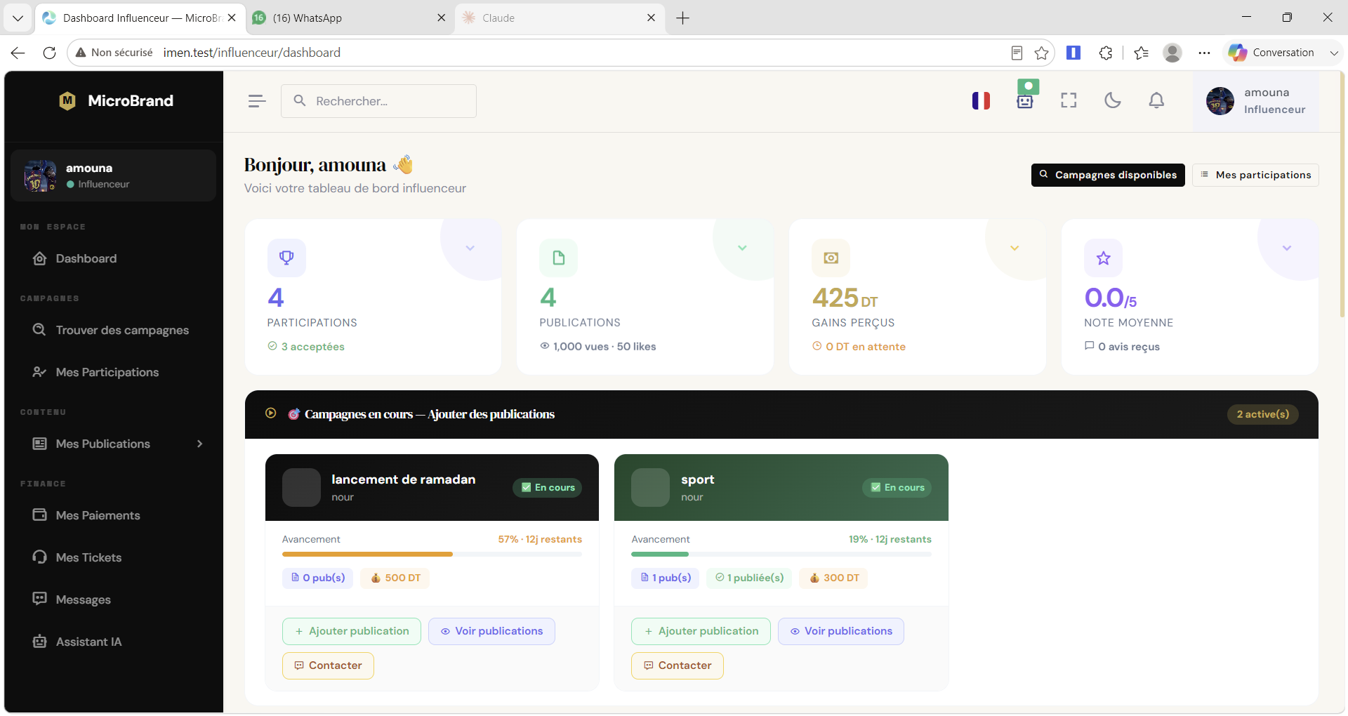
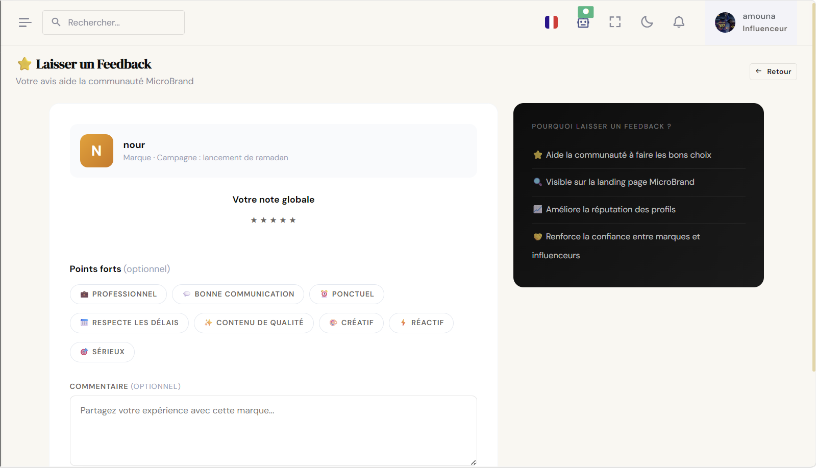
Conception et réalisation
Interface Ajouter avis
Interface Tableau de bord influenceur
Page 37

Slide 35
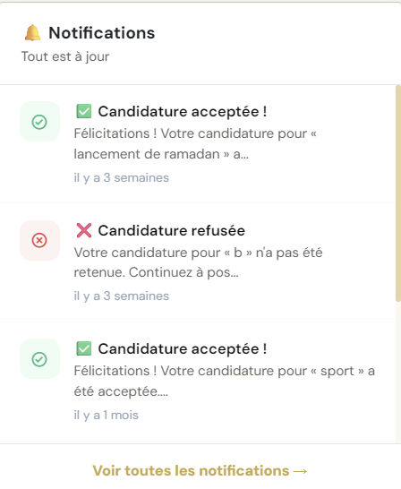
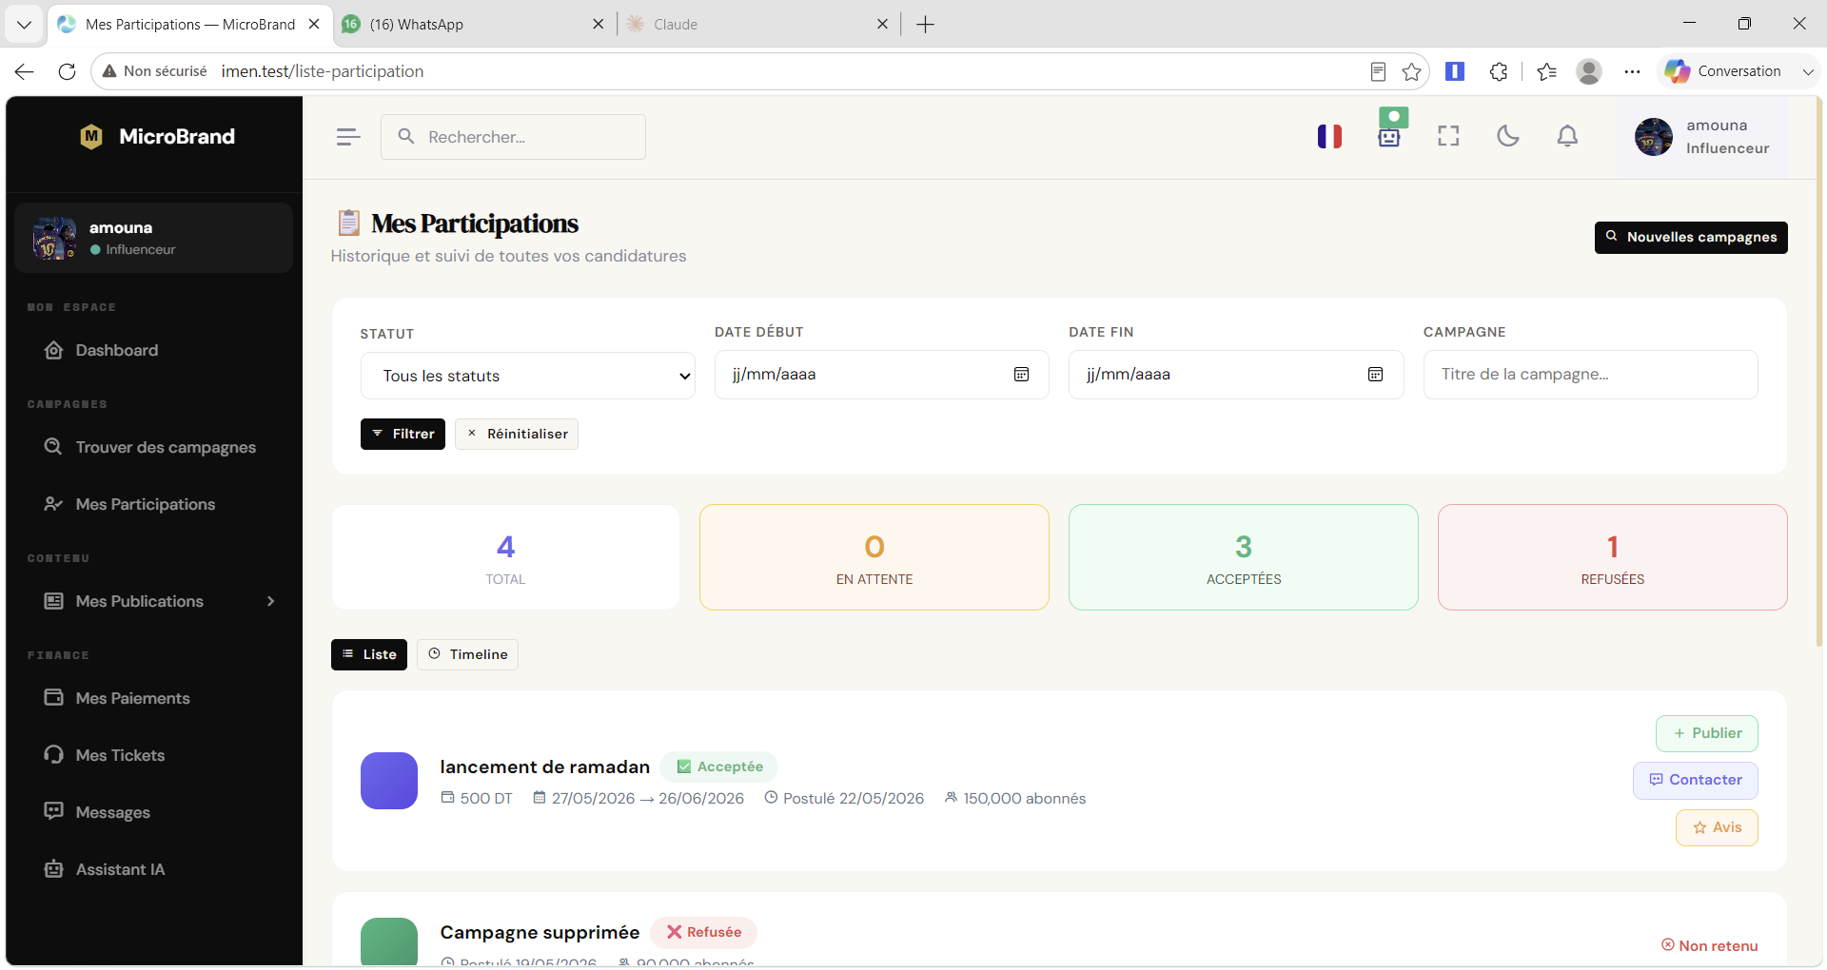
Notification d’acceptation de la participation
Interface liste
des Participations
Conception et réalisation
Page 39

Slide 36
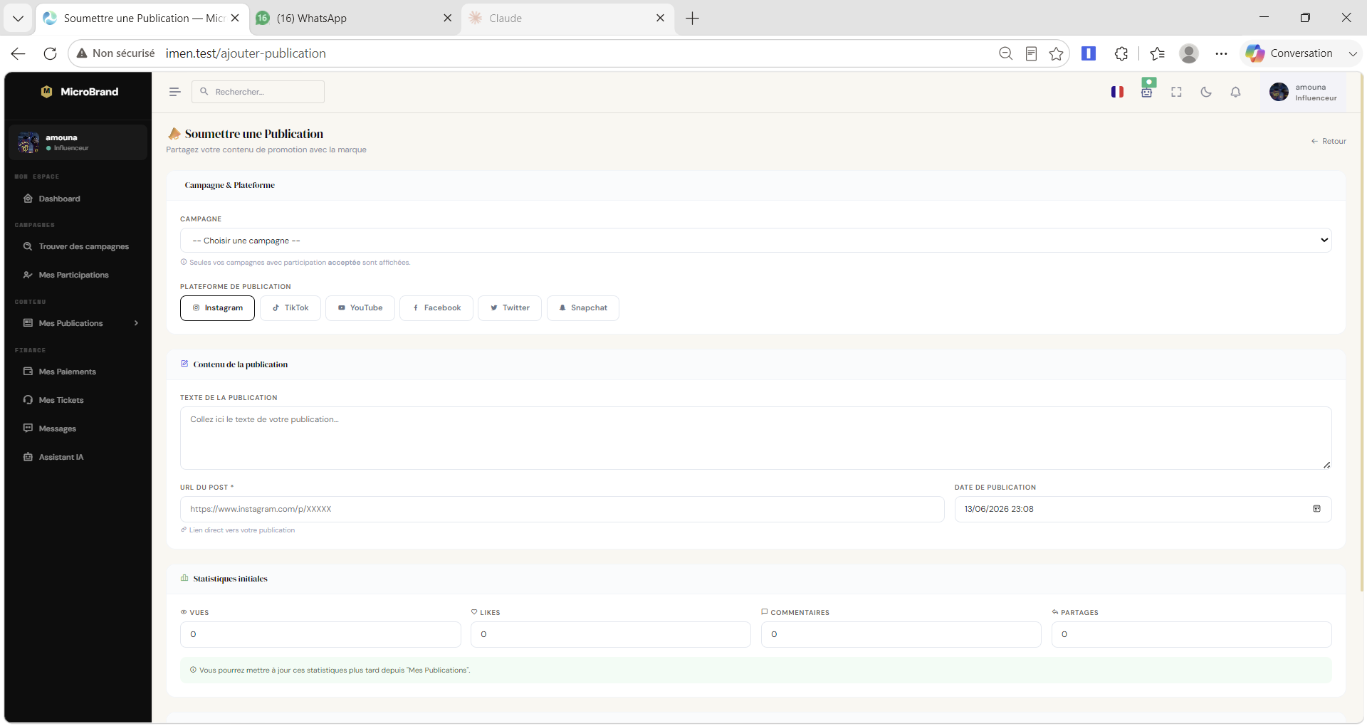
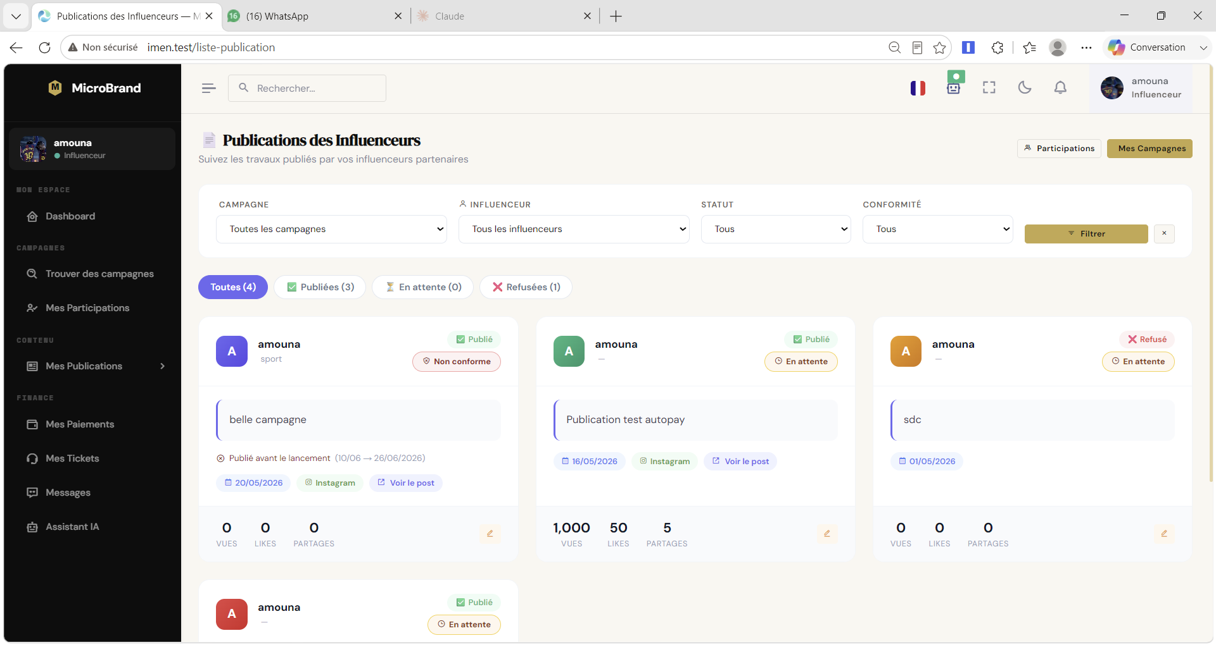
Interface Liste des publications
Conception et réalisation
Interface Ajouter publication
Page 40

Slide 37


Conclusion et perspectives
Page 41

Slide 38



Notre plateforme "Micro Brand" répond aux besoins actuels du marketing digital en Tunisie, en facilitant la collaboration entre marques et influenceurs.
Conclusion
Développée dans le cadre de PFE à l’ISET de Gafsa, elle offre une solution intuitive, moderne et évolutive avec gestion des campagnes, paiements, profils personnalisés et statistiques.
Page 42

Slide 39



application web
perspectives
l’intégration de l’intelligence artificielle
l’hébergement en ligne
Page 43

Slide 40

Merci pour votre attention.
Page 44

